Slide 1
第七課（2）

Slide 2
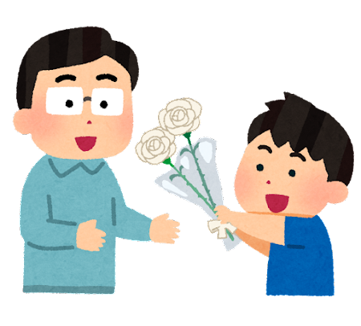

ちち ひ
父の日（6月の第三日曜日、2021年は6月20日（日）です。
おく もの
プレゼント＝ギフト＝贈り物
あげます。⬄もらいます。
かね かわぐつ しょくじ いわ
お金 ●革靴 ●食事します● お祝いします
ベルト● メッセジーカード ●ネクタイ
とう かんしゃ きも つた
お父さんに感謝の気持ちを伝えましょう。

Slide 3
復習
●今天幾月幾号？
A:今日は何月何日ですか。
じゅうがつ じゅうごにち
B:10月15日です。
●今天星期幾？
A:今日は何曜日ですか。
B:金曜日です。

Slide 4
A:○○さん、昨日、何をしましたか。
B:働きました。
A:そうですか。じゃ、メールをしましたか。
B:はい、しました。
A:何でメールをしましたか。
B:中国語でメールをしました。
A:誰に送りましたか。
とりひきさき おく
B:取引先とメーカさんに送りました。
A:そのほかに何をしましたか。
B:電話をかけました。
A:誰にかけましたか。
かぞく かのじょ
B:家族と彼女にかけました。

Slide 5
A:「祝您有個好年。」は日本語で何ですか。
とし
B:「よいお年を。」です。 ★エイプリル・フール
（愚人節・四月馬鹿）
A:「新年快楽、恭禧發財。」は日本語で何ですか。
しんねんあ
B:「新年明けましておめでとうございます。」です。
A:「聖誕快樂」は日本語で何ですか。
B:「メリー・クリスマス」です。
A:「母親節」は日本語で何ですか。
はは ひ
B:「母の日」です。

Slide 6
P.90 単語3-8
今日の目標：
か おし
●あげます ●貸します ●教えます
か なら
もらいます 借ります 習います

Slide 7


授受動詞：（授ー＞給、受ー＞収）
★（物品的授受）、★私から言います。
AはBに 物をあげます。 BはAに物をもらいます。
★対象 ★来源＝から
（A給B） （B從A那裡得到的）
A
B

Slide 8
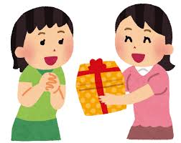
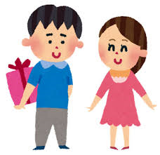
誰 （対象） 何
例：私 は 友達 に プレゼント を あげます。
（我給朋友禮物）
★（誰に何をあげますか。）
誰 （来源） 何
例：私 は 友達 に プレゼント を もらいます。
(我從朋友那裡得到禮物)
★（誰に何をもらいますか。）

Slide 9
★伝りんごゲーム：私から言います。
◎第三者から第三者へ
おう ご
●王さんは呉さんにケーキをあげました。
●呉さんは王さんにケーキをもらいました。

Slide 10
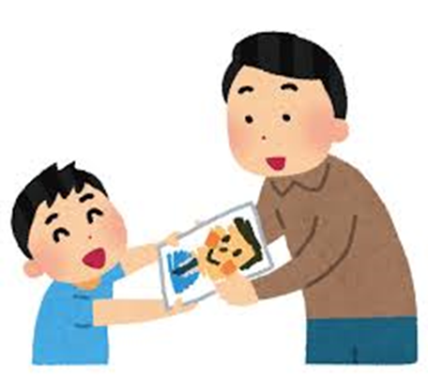
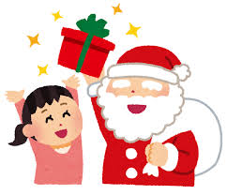
表時間
ことし たんじょうび
A:今年の誕生日にプレゼントをもらいましたか。
なに
B:いいえ、何ももらいませんでした。
かぞく ばん はん た
家族とレストランで晩ご飯を食べました。
たんじょうび
A:きょねんの誕生日にプレゼントをもらいましたか。
B:はい、もらいました。
だれ なに
A:誰に何をもらいましたか。
かれし さいふ
B:彼氏に財布をもらいました。

Slide 11
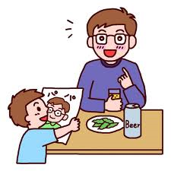

きょねん たんじょうび なに
A:去年のおばあちゃんの誕生日に何を
あげましたか。
たんじょうび
B:誕生日カードをあげました。
きょねん はは ひ かあ なに
A:去年の母の日にお母さんに何をあげましたか。
けしょうひん
B:化粧品をあげました。

Slide 12

か か
貸します（lend） と 借ります(borrow)。
もの か もの か
AはBに物を貸します。 BはAに物を借ります。
★対象 ★来源＝から
（A借給B） （B向A借来的）
A
B

Slide 13
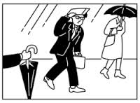
ともだち か
●私は友達にペンを貸します。
（我借朋友筆。 借出給別人。）
ともだち か
●私は友達にペンを借ります。
(我向別人借筆。借進 ・借入。)
★ペンを貸しゲーム

Slide 14
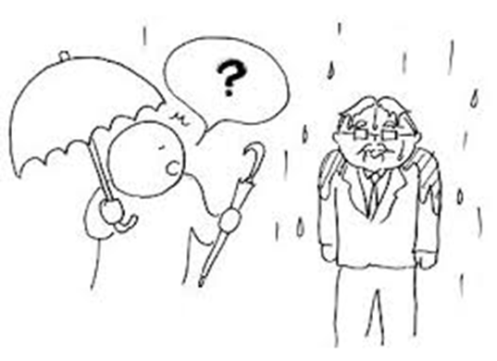
A:そのペンは陳さんのですか。
B:いいえ。
か
A:借りましたか。
B:はい。
だれ か
A:誰に借りましたか。
よ か
B:余さんに借りました。

Slide 15
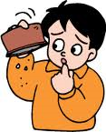
びんぼう
A:どうして貧乏ですか。 (為什麼沒錢呢?)
(セット)
ともだち かね か
B:友達にお金を貸しましたから。 (因為借錢給朋友)
●ＣＤ
●ダウンロード
●消しゴムを貸してください。★（請你借我橡皮擦）

Slide 16
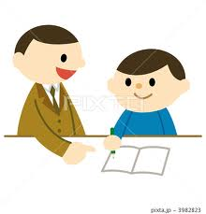
おし なら
教えます＜ー＞習います
あ、い、う、え、お
B
A
AはBに物を教えます。 BはAに物を習います。
★対象 ★来源＝から
（A教B） （B向A学習）

Slide 17
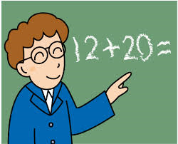
おし
●私はみなさんに日本語を教えます。
なら
●私は先生に日本語を習います。
しょうがくせい たいいく おし
●あおいさんは小学生に体育を教えます。
しょうがくせい たいいく なら
●小学生はあおいさんに体育を習います。
せいと しゃかい おし
●たいちさんは生徒さんに社会を教えます。
せいと しゃかい なら
●生徒さんはたいちさんに社会を習います。

Slide 18
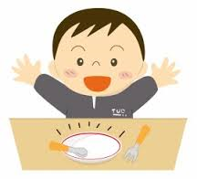
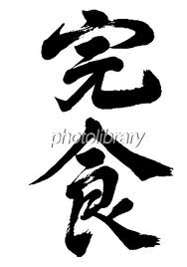
あさ はん た
A:もう、朝ご飯を食べましたか。(已經吃了早餐了嗎?)
た
B:はい、もう食べました。(是的,已經吃了)
た
B:いいえ、まだです。でも、これから食べますよ。
(不 ,尚未吃 .但是 ,現在開始,才要去吃)
た
B:いいえ、食べません。(不,我不吃)

